Slide 1
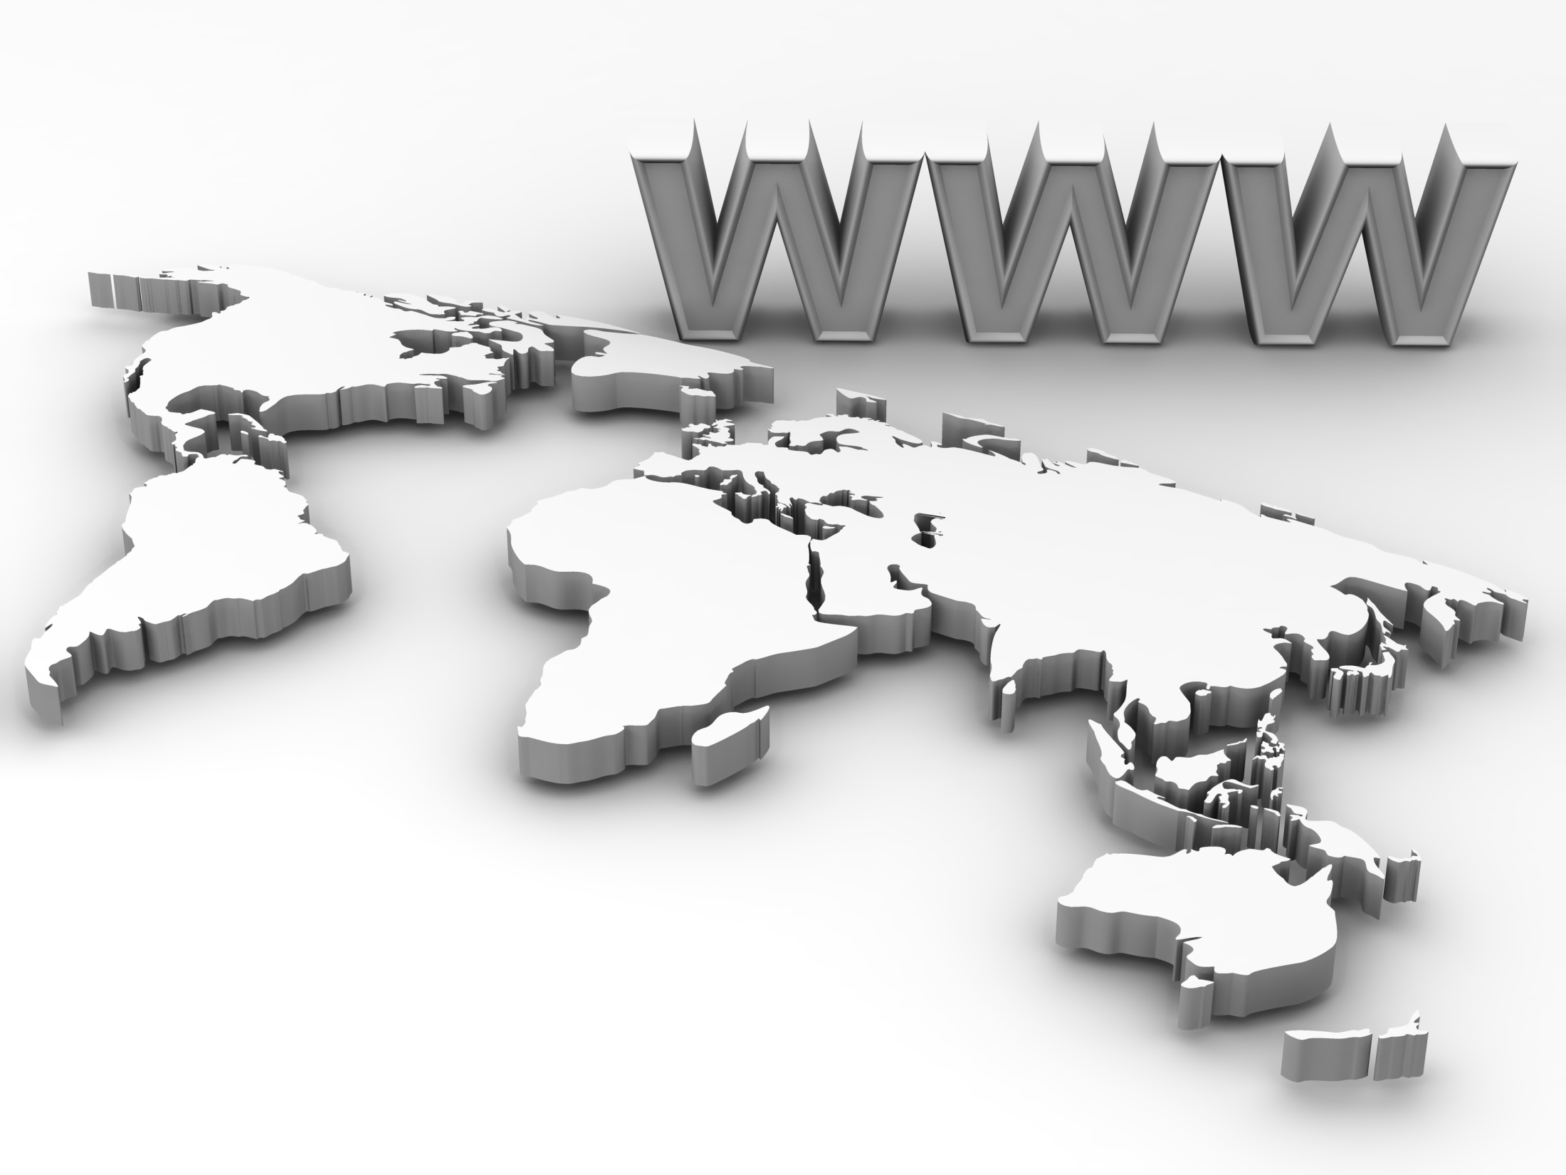
SЕО Оптимизация
От Росен Петров Христев II-ри курс, Информатика, ПУ „Паисий Хилендарски“ Ф.№: 1201261082
2013/2014 год.

Slide 2
Агенда
Въведение
История
Определение
Техническо SEO
Домейн и ключови думи
Структура на URL адресите
Уеб Архитектура
Съдържание
Линк билдинг
Микроформати
Социални мрежи

Slide 3
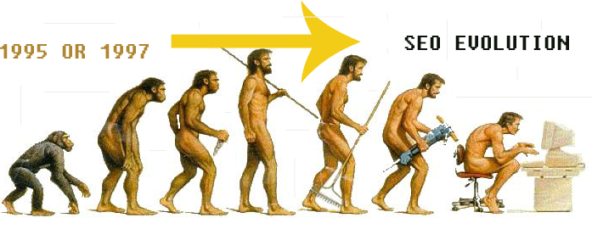
Малко история
SEO оптимизацията започва от средата на 90-те години, като хората, занимаващи се с уеб, е било необходимо просто да поставят линка на страницата в първите търсачки, след което тя бива индексирана чрез алгоритъм наречен „паяк“.
Основен момент в SEO оптимизацията е 1998-ма година, когато Лари Пейдж и Сергей Брин разработват проекта „Blackrub”, чрез които търсачката класира сайтовете посредством математически алгоритъм.
През същата година е основана и най-голямата търсачка към днешна дата „Google”.

Slide 4
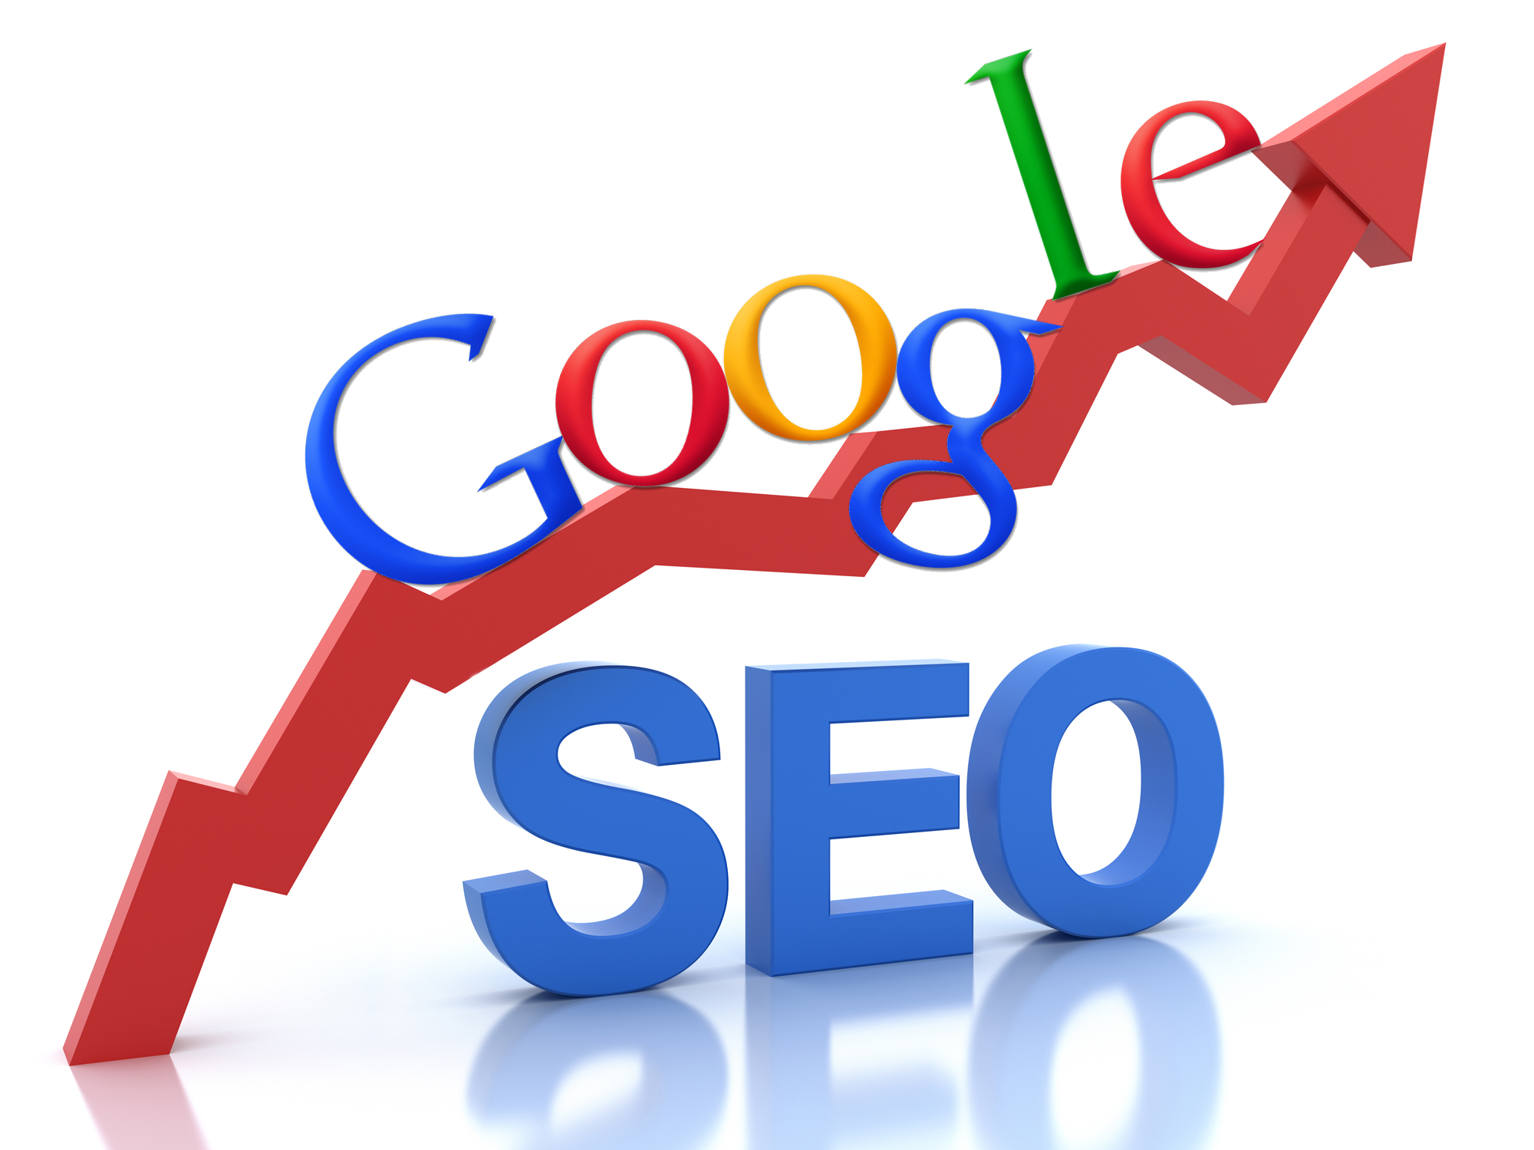
Какво е SEO оптимизацията и какво се цели чрез нея
SEO (Search Engine Optimization) представлява процеси, техники и действия, чрез които се цели подобряването видимостта на дадена уеб страница по определени ключови думи в органичните резултати на търсачките. Оптимизацията цели увеличаване на трафика и посещенията на страницата. Оптимизацията може да бъде разделена нa две основни категории- onpage и offpage.

Slide 5
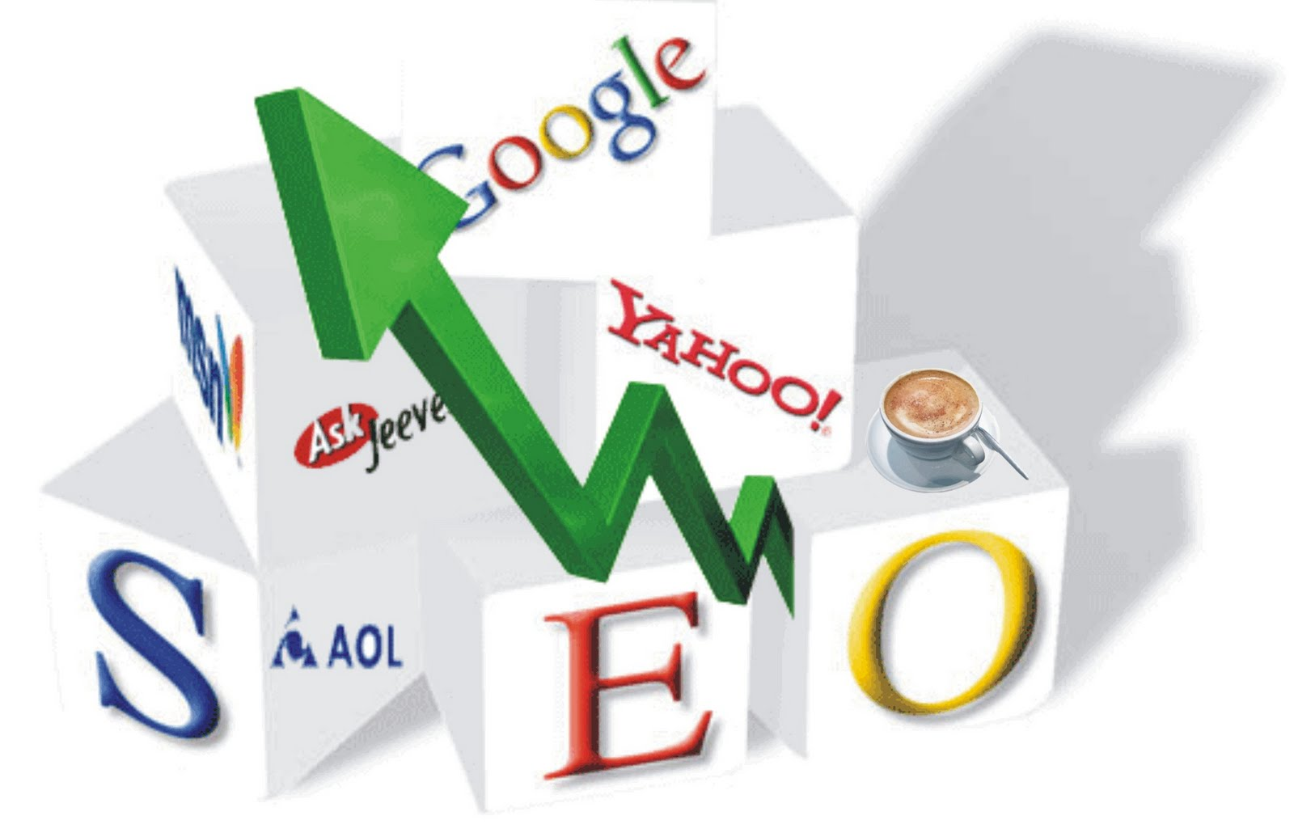
Търсачките
Към днешна дата съществуват хиляди търсачки, като част от тях използват свои собствени алгоритми, а други са от така наречените мета търсачки. Google има 80% световен пазарен дял, а в България – 90%.
Всяка страница се обхожда от автоматични софтуери - „паяци“, които обхождат цялото съдържание в страницата, освен ако изрично не е забранено дадена страница или ресурс да бъдат индексирани.
Други търсачки със сравнително голям пазарен дял: Yahoo, Baidu, Яндекс, ASK, Bing

Slide 6
Стъпки
1
Избор на подходящ домейн и ключови думи
Структура на URL адресите
2
3
Уеб архитектура и скорост
4
Съдържание
5
Линк билдинг
6
Микроформати
7
Социални мрежи и авторство

Slide 7
Избор на подходящ домейн и ключови думи
SEO оптимизацията е постоянен процес, който е хубаво да започне в колкото се може по-ранен етап на проекта.
Домейнът трябва да бъде максимално кратък, лесен за запомнене и писане.
Brand.com Препоръчително е в името на домейна да не се позползват букви като „ц“, „ш“, „щ“, „ч“ и други, които потребителите ги пишат по всевъзможни начини. Внимателно трябва да бъдат подбрани ключовите думи и фрази за страницата, като не е хубаво да се прекалява с тях.

Slide 8
Стъпки
1
Избор на подходящ домейн и ключови думи
Структура на URL адресите
2
3
Уеб архитектура и скорост
4
Съдържание
5
Линк билдинг
6
Микроформати
7
Социални мрежи и авторство

Slide 9
Структура на URL адресите
Структурирането на URL адресите ще помогне на вашите потребители за по-лесното ориентиране къде точно се намират във вашата страница, или, aко са в Google, къде им предстои да отидат.
Използвайте йерархията на страницата си, за да организирате URL адресите: <brand>.com/<category>/<product>
Добра практика е URL адреса да съдържа ключови думи за страницата и съдържанието, което ще се открие на нея.

Slide 10
Стъпки
1
Избор на подходящ домейн и ключови думи
Структура на URL адресите
2
3
Уеб архитектура и скорост
4
Съдържание
5
Линк билдинг
6
Микроформати
7
Социални мрежи и авторство

Slide 11
Уеб архитектура и скорост
Ако страницата ви е с добра уеб архитектура и се зарежда бързо, е свършена голяма част от SEO. Търсачките не приемат добре Flash и четат сравнително трудно AJAX, а от друга страна те и забавят зареждането на страницата.
Дизайнът на страницата не трябва да е прeтрупан с прекалено много JavaScript и CSS файлове. Страници със скрити текстове чрез CSS с “display: none;” се възприемат като спамерски от Google.

Slide 12
Подобряване на скоростта на страницата
Скоростта на страниците има значение за търсещите машини, за хостинга и за потребителите на страницата. Google предлагат плъгин за Chrome и Firefox - PageSpeed Insights Browser Extensions, чрез които можете да правите проверка дали всичко е наред, също така можете да проверите и на http://developers.google.com/speed/pagespeed/insights/ . Скоростта на зареждането на уеб сайта се влияе от:
Бавна реакция на сървъра ( над 200ms) – логиката на приложението бави; има проблем с базата данни; frameworks; недостиг на CPU или памет
Включване на компресирането на страницата – най-добрия вариант е използването на gzip компресия. Това ще намали значително големината на файловете, които се изпращат от сървъра към потребителя ви, ще подобри скоростта на зареждането на страницата ви и не на последно място ще намали трафикът на страницата ви

Slide 13
Подобряване на скоростта на страницата
Смаляване на HTML, CSS и JS файловете – Има много инструменти с които можете да направите това бързо и лесно. При смаляването ще бъдат изтрити всички празни редове и табулации, което ще намали обема на файла. Винаги пазете оригиналния файл, защото смалените са трудни за четене и редактиране.
Оптимизиране на изображенията – Правилното форматиране и компресиране на изображенията ще спести байтове, които са важни както за хората с бавна интернет връзка, така и за джоба ви ако използвате споделен хостинг. За *.jpg можете да използвате програми като JPEGTran или JPEGOptim, а за *.png – OptiPNG или PNGOUT
CSS и JavaScript – Вграждането на CSS и JavaScript в страниците е препоръчително да се прави в <head> частта на HTML файла.

Slide 14
Подобряване на скоростта на страницата
CSS - Не е препоръчително вграждането на много CSS файлове, защото това може значително да увеличи времето за показване на страницата. Когато е възможно отбягвайте влагането на CSS атрибути в HTML тагове, защото в голяма част от случаите ще се получи дублиране на код.
JavaScript – Малките JavaScript кодове също е препоръчително да бъдат зареждани в <head> частта. Асинхронното зареждане на JavaScript също подобрява скоростта на зареждането на страниците.
Кеширане от браузъра - Този тип кеширане помага за зареждането на страницата на потребители, които не влизат за пръв път в нея. Кеширайте при потребителите ресурси като CSS, JavaScript, картинки и други бинарни обекти (PDF, медийни файлове и други), но никога не пазете при потребители пароли или важни части от логиката на кода. Трябва доста добре да се обмисли политиката на кеширане. HTML дефакто не е статичен, затова и пазенето му при потребителите не е включено по подразбиране.

Slide 15
Стъпки
1
Избор на подходящ домейн и ключови думи
Структура на URL адресите
2
3
Уеб архитектура и скорост
4
Съдържание
5
Линк билдинг
6
Микроформати
7
Социални мрежи и авторство

Slide 16
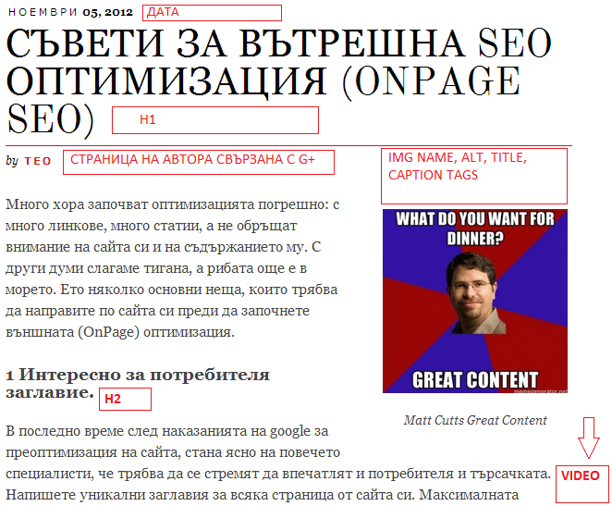
Съдържание
Уникалното авторско съдържание е сред най-важните неща за Onpage SEO. Google не обичат използването на чужд текст и картинки, а Panda Update е вече част от обхождащия алгоритъм на търсачката.

Slide 17
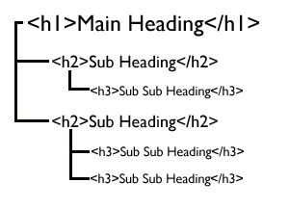
Съдържание
Можете да проверявате лесно уникалността на съдържанието чрез Advego Plagiatus -> http://advego.ru/plagiatus/ Важно е всяка страницата да има само едно <h1> заглавие, което да бъде следвано от заглавия, които са според зависи йерархията на текста под тях (h2-h6)
Препоръчително е използването на ключови думи и фрази в заглавията, като трябва да се внимава с наситеността им. За подбора на ключовите думи и фрази е много полезен Google Keyword Tool

Slide 18
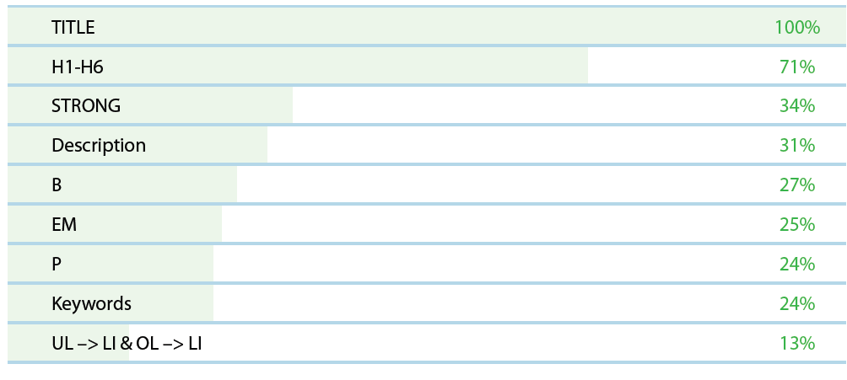
Влияние на html тагове върху тежестта на ключовата дума

Slide 19
Дублирано съдържание
Дублираното съдържание е вредно за всички – оптимизатор, клиент, търсачка, сървър. Когато уеб страницата има дублирано съдържание контента губи уникалност, на лице е загуба на линк тежестта, дори е възможно да се стигне до объркване за търсачката и тя да не открие правилната целева страница. Чести проблеми при които е на лице дублирано съдържание и варианти за справяне с тях:
Проблем | Решение
www/non-www, index.html/.php | 301 redirect; настойка на robots.txt; настойка на Google Web Master
Смяна на директнория (канибализация) | Настойка на системата; rel canonical; 301/302 redirect
Динамични url | Redirect към rewrite url
Сесии | Премахване на сесии; robots.txt;rel canonical; GWT

Slide 20
Дублирано съдържание
Проблем: | Решение:
Грешен отговор на сървъра | Настойка на хедърите
Излишни параметри в url (сортиране; търсене и др.) | Rel canonical; robots.txt; GWT; noindex, follow
Класификация (referal link) | 301 redirect; rel canonical
Тестов/dev сървър | Deny from all .htaccess; robots.txt; rel canonical
Странициране | rel=“next”/rel=“prev”; no-index follow
Login; register; lost password; cart (магазини) | rel=“nofollow”; disallow in robots.txt
Съществуват варианти и за частично дублиране на съдържанието, проследяването им става чрез Google Webmaster Tools в раздел „Подобрения в HTML”. Дубликацията на съдържанието в тагове <h1> се отстранява ръчно.

Slide 21
Стъпки
1
Избор на подходящ домейн и ключови думи
Структура на URL адресите
2
3
Уеб архитектура и скорост
4
Съдържание
5
Линк билдинг
6
Микроформати
7
Социални мрежи и авторство

Slide 22
Линк билдинг
Линк билдингът представлява изграждане на линкове към страницата ви. Дефакто, това е доста трудоемък процес и изисква голям времеви ресурс. Линк билдингът цели повишаване авторитета на страницата и оптимизиране по определена ключова дума.
От Април 2012 Google следи стриктно изходящите и входящите линкове на страницата ви посредством своя ъпдейт Penguin. Всеки линк предава известна тежест на линквания домейн и съдържанието в него, като печелившите линкове от гледна точка на SEO оптимизацията са тези от тематични страници, след това са линковете от частично тематични страници. При голям брой нетематични линкове същестува опасност от наказание, като може частично или изцяло страницата да страницата да спре да се класира в органичните резултати на търсачката.

Slide 23
Видове линкове и anchor текст
Можем да разделим линковете условно на три различни вида – dofollow, redirect и nofollow. Dofollow линковете са най-разпространените линкове из интернет. При тях Google дава най-голяма тежест на домейна към който се линква. <a href=“link”>anchor</a>
Redirect линковете се изпозлват основно от страници, които имат голям брой изходящ линкове. При тях тежестта, която се предава е по-малка, но се предпазвате от това алгоритъмът на търсачката да сметне, че страницата е „линк ферма“. При тях линкът изпраща към вътрешна php страница, която редиректва навън. Redirect е нещо средно между вътрешен и външен линк. <a href=“link.php?id=5445521”>anchor</a>
Nofollow линковете не предават почети никаква тежет на линквания домейн. Те се използват главно за предотвратяване на спам в коментари, линковете от WikiPedia и др. <a href=“link” rel=“nofollow”>anchor</a>
Google Penguin следи anchor текстовете текстовете на линковете. Изграждайте линкове с много и разнообразни анкори, поставяйте самия линк, бранда, различни ключови думи и фрази.

Slide 24
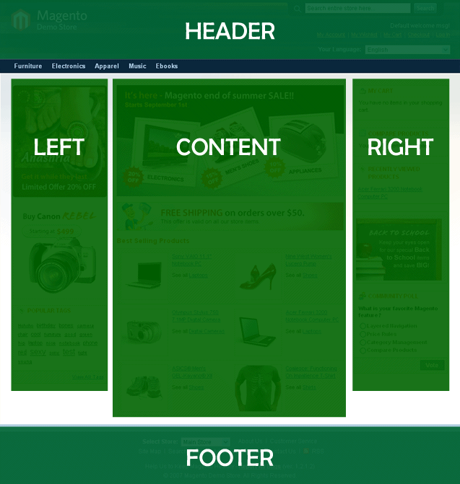
Местоположение на линка
Търсещите машини четат страницата от горе надлу и отляво на дясно, затова има и значение къде точно ще бъде разположен линкът в страницата. Header, Left Sidebar, Right Sidebar и Footer са еднакви на почети всички страници за повечето сайтове и в най-честият случай ако се добави линк в тях той се визуализира на всички страници, което също не препоръчително като вариант, това може да бъде избегнато доста лесно с добавянето на 1 ред php код, които да оказва линкът да се появава примерно само на началната страница. Хубаво е да имаме линкове от сайтове с различни C клас на IP спрямо нашия (256.145.104.89). Линкове според местоположението:
Header – много добре
Left sidebar/Content – добре
Right sidebar – зле
Footer – много зле и структура на съдържанието

Slide 25
Видове линкове според стабилността им
Като цяло може да се твърди, че изграждането на линкове е творчески процес. Съществуват много варианти и начини чрез които може да получите връзки към страницата ви. Можем да разграничим линковете на няколко вида според стабилността им:
Временни линкове – Тези връзки ще сочат към вашата страница докато правите нещо в замяна (най-често). Тук причисляваме рекламните и разменените линкове.
Почети вечни – нестабилни директории, социалки (svejo.bg), обяви, коментари по блогове
Вечни – стабилни директории, директории за статии, гост автори, натурални линкове по блогове, форуми и стабилни сайтове, изграждане на сателитни сайтове.
Важно е да се опитате така да изградите своите линкове, че да имате контрол над тях и да можете да ги премахнете или редактирате, ако има опасност или ви застигне Google Penguin

Slide 26
Стъпки
1
Избор на подходящ домейн и ключови думи
Структура на URL адресите
2
3
Уеб архитектура и скорост
4
Съдържание
5
Линк билдинг
6
Микроформати
7
Социални мрежи и авторство

Slide 27
За какво ни служат микроформатите?
Чрез микроформатите можем да персонализираме резултатите си в Google, като добавим към тях ревюта, рецепти, събития, видео и много други, като крайната цел е да „украсим“ резултата, да заемем по-голямо физическо пространсто и да увеличим CTR на страницата. В България миркроформатите не са все още широкоразпространени, въпреки че от 2010 година Google.bg ги разпознава официално. Една част от SEO експертите тъврдят, че добавянето на микроформати помага за по-доброто класиране на страницата в органичните резултати, но от Google отричат. Въпреки това е възможно ако се показвате примерно на 5-та позиция и имате добавени снипети те да превличат вниманието на потребителите и да получите равен брой кликвания на линкът ви с резултатът на първо място.

Slide 28
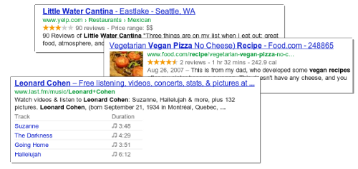
Примери

Slide 29
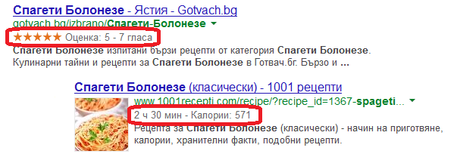
Как се прави това чудо?
Има три варианта за създаване на микроформати: Единия е елентарен и изисква минимални познания по HTML. Другите два може да се каже, че са малко по-сложни, но единият от тях е универсален.

Slide 30

Schema
През Юли 2011 година Google, Yahoo и Bing се споразомяват да приемат универсален формат за микроформатите. Трите компании си стискат ръцете за Schema.org

Slide 31
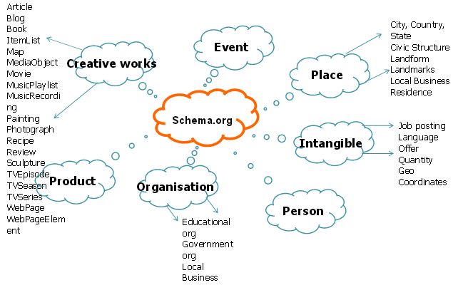
Schema

Slide 32

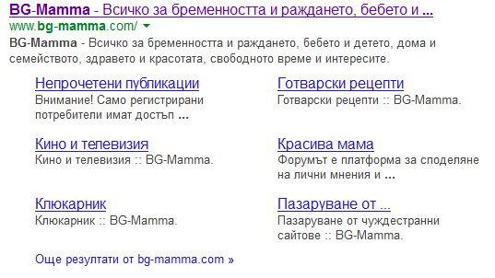
breadcrumbs
Нека видим ефектите от добавянето на breadcrumbs към вашата страница…
Благодарение на тях можете много лесно да определите йерархията на вашата страница и потребителите ви да разберат къде предстои да отидат още докато са в търсачката. Другото което е, че това добавя още един кликаем линк в резултата. Другия ефект от правилното разпознаване на йерархията е :
За постигане на този ефект не е задължително използването на breadcrumbs, ако страницата е с правилна структура, това ще се случи и без да използвате микроформати.

Slide 33
breadcrumbs
Какво трябва да променим в кода, за да си персонализираме резултатите и да добавим breadcrumbs? Нека погледнем първо как би изглеждал html-а с и без трохички: <div> <a href=“brand.com/“>Brand</a> <a href="http://brand.com/category-url">Category name</a> </div> Следващия фрагмет е с добавени breadcrumb.
<div itemscope itemtype="http://data-vocabulary.org/Breadcrumb"> <a href=“brand.com/“ itemprop="url">
<span itemprop="title">Brand</span>
</a> ›
</div>
<div itemscope itemtype="http://data-vocabulary.org/Breadcrumb">
<a href="http://brand.com/category-url" itemprop="url">
<span itemprop="title">Category name</span>
</a> ›
</div>

Slide 34
Ревю
Нека видим как би изглеждало и ревюто, ако си преставим, че имаме имаме страница за филми и към всеки филм потребителите могат да добавят ревю: <div>
<div itemscope itemtype="http://data-vocabulary.org/Review">
<span itemprop="itemreviewed">Мисия Лондон</span> отзив от
<span itemprop="reviewer">Иван Иванов</span> на <time itemprop="dtreviewed" datetime="2012-02-06">6 февруари</time>.
<span itemprop="summary">Страхотен български филм.</span>
<span itemprop="description">Филмът е много добър, само не разбрах защо толкова спамиха, че и Андреа ще участва в него.</span>
Рейтинг: <span itemprop="rating">4.5</span>
</div>
</div>
Дори и да не се взимат под влияние в момента микроформатите, при положение, че се правят толкова лесно, а може да ни увеличат CTR не виждам причина да не се използват.

Slide 35
Стъпки
1
Избор на подходящ домейн и ключови думи
Структура на URL адресите
2
3
Уеб архитектура и скорост
4
Съдържание
5
Линк билдинг
6
Микроформати
7
Социални мрежи и авторство

Slide 36
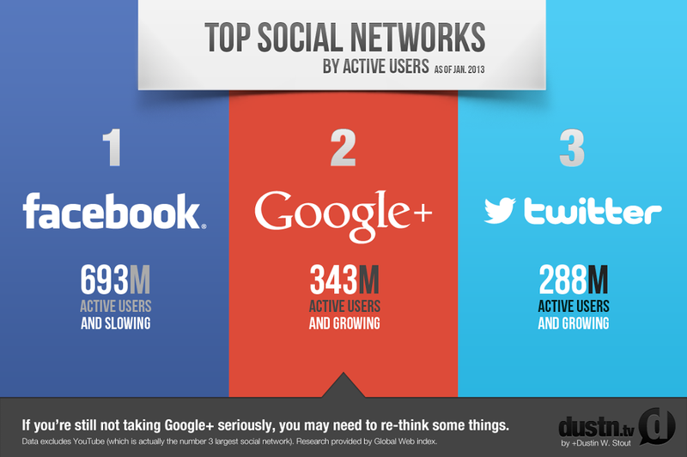

Slide 37
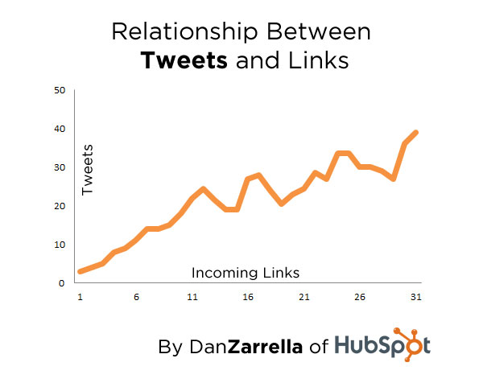
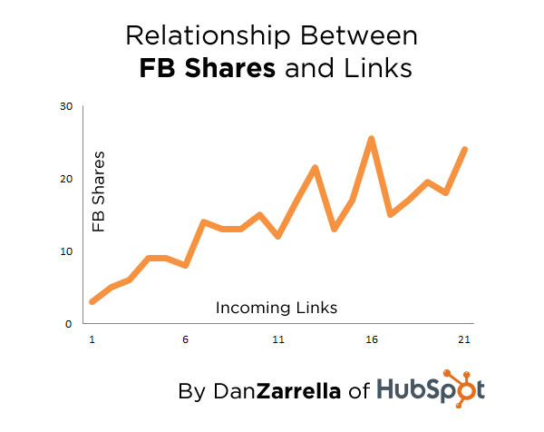
Социални мрежи
Не можем да говорим за SEO и да не включим социалните мрежи. Може да се каже, че към днешна дата те са неизмена част от оптимизацията. Социалните мрежи може да се каче, че в някаква степен могат да ни помогнат и за линк билдинга. Те помагат за повишаване на back links към страницата, но линковете са с много кратосрочна стойност.

Slide 38
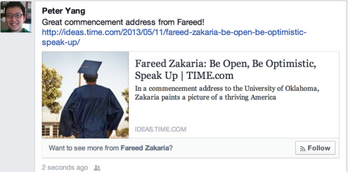
Покажете на търсачките вашите страници в социалните мрежи
Оказването на Google Plus и Facebook страницата ви ще помогне на търсачките да разберат социалните сигнали за вас, като това ще подобри класирането ви и би могло да ви защити от наказания. Добавяне на Google Plus: <link rel="publisher" href=“Google+ Page"/> Facebook: <meta property="article:publisher" content=“Fb page link" /> Освен резултата ще добави при при споделянето и линк, чрез който да можете да харесате страницата. <meta property="article:author" content="https://www.facebook.com/fareedzakaria" />

Slide 39
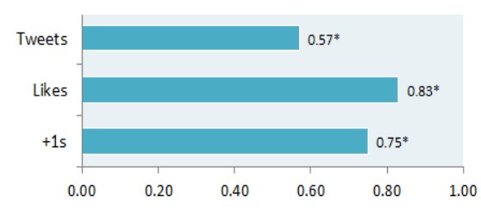
Корелация между социалните фактори и търсачките

Slide 40
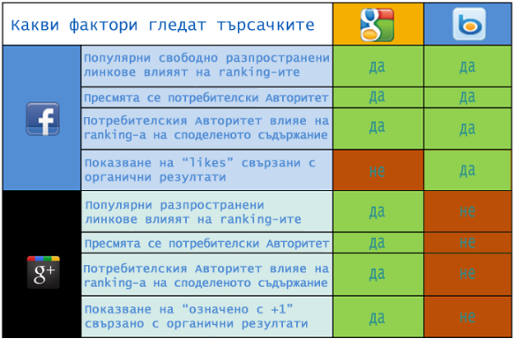
Какво вижда Google и какво Bing

Slide 41

Authorship
С добавянето на авторство Google цели излизане от „анонимността“, която ни е дадена от интернет. Възможно е добавянето на authorship да разкара подготнилата ни Panda. Другото което е, че посредством него печелим още пространство в резултатите на търсачката, плюс това се добавя снимка и колко +1 има профила на автора, което може да увеличи още CTR-a на страницата. Добавянето е елементарно: 1. Влизате в Google+
2. Добавете линк от Google+ към сайта си. 3. Добавете линк от сайта си към Google+
https://plus.google.com/authorship

Slide 42
Благодаря Ви за винанието!

